Slide 1
区块链原理与实践
课程概述

Slide 2
以计算机为主要实验器材，通过网络进行的实验课
一门通过实践学习Linux等计算机操作的课程
Linux常用命令
Git工具
编译、部署、测试等等
一门通过实践学习编程的实验课
Go语言
以开源区块链项目“以太坊”为载体
了解其加密、存储、通信和智能合约的相关原理

Slide 3
实验条件
实验说明所选用的实验条件
其他可选实验条件
计算机一台
至少双核，4核或以上更好
20G以上磁盘空间
4G或以上内存更好
Windows操作系统
安装VirtualBox虚拟机
计算机一台
配置应该不比虚拟机小
原生Linux操作系统
苹果操作系统MacOS
Windows10下WSL
Linux云主机
原生Windows操作系统

Slide 4
网络条件
实验主要通过网络完成，大部分实验都需要连接已经在云上部署好的节点，每次实验都需要联网
实验需要安装一些工具，也需要下载
Virtualbox（110M）
Ubuntu18.04（1.9G）
以太坊源代码（github上下载）
Golang

Slide 5
基础
要求至少能看懂简单的程序，实验中主要程序已经由助教写好，在实验中需要运行并在实验报告中分析结果
对于有较强编程能力的同学，每个实验都提供了开放问题，如果完成开放问题，可以不写实验报告，将结果截图发出即可
有两次实验专门学习go语言编程，后续实验基本以go语言为主
实验以类Linux环境为主，大家要适应对着字符终端调试程序

Slide 6
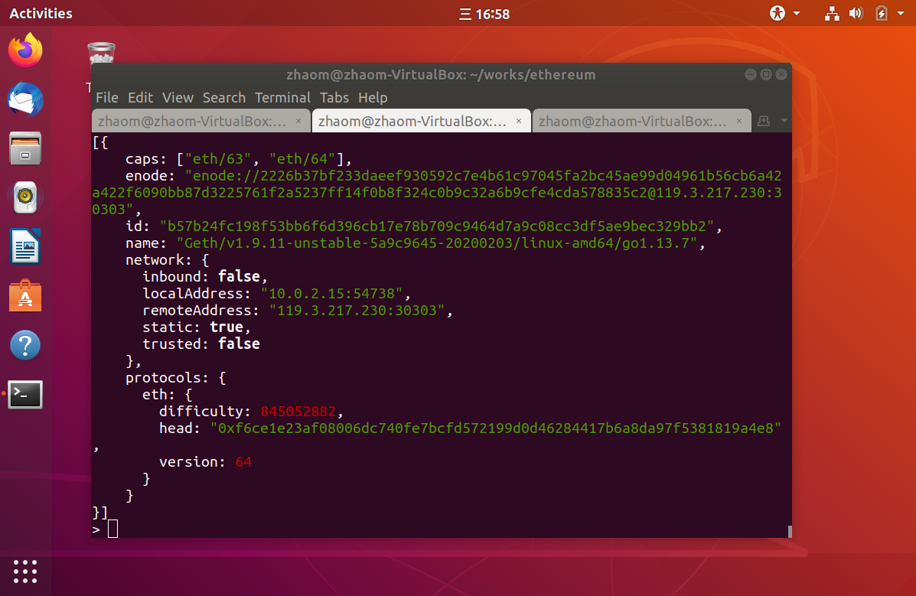
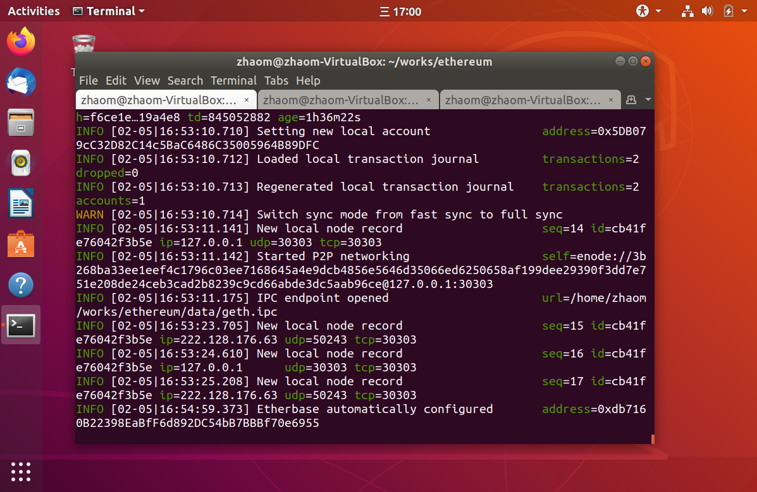
我们经常会面对的环境：字符终端

Slide 7
关于成绩
成绩为记P/F
每次完成基础实验并提交简要报告或者完成提高实验提交结果截图，没有抄袭，即可通过
希望大家通过这门课学到一些东西，包括但不限于
Linux操作系统使用
Go语言编程
以“以太坊”为代表的区块链底层加密、存储、通信、简单智能合约部署
通过网络检索解决编程、调试、部署中遇到的问题

Slide 8
区块链概述

Slide 9
区块链历史

Slide 10
2008.11.1
中本聪密码学邮件列表发表著名论文《比特币：一种点对点的电子现金系统》，首次出现关于区块链概念的描述

Slide 11
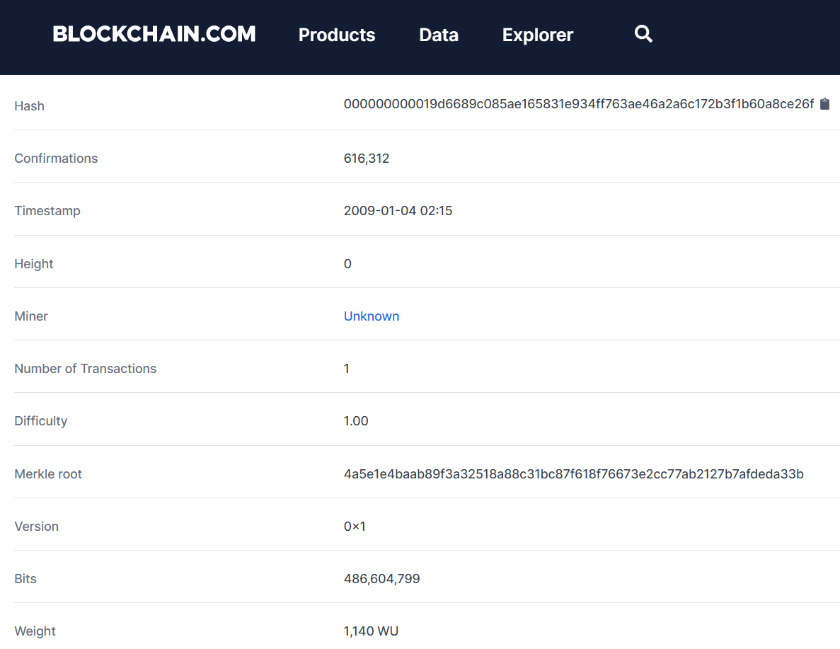
2009.1.9
中本聪发布了bitcoin 0.1.0版本
2009年1月4日，比特币创世区块诞生

Slide 12
2010年5月22日
美国一名程序员在论坛上发帖说，我想用10000个比特币换披萨吃，结果真的有人拿出价值25美元的披萨券跟他交换。
披萨事件已成为比特币历史上的笑谈，而5月22日那一天也被称为“比特币披萨日”
第一次，比特币和现实世界发生了交易
按近期比特币的价格来计算，这块披萨约3亿8千万美金

Slide 13
比特币社区
中本聪发表bitcoin 0.1.0后，将代码维护交给了比特币社区，迄今为止人们不知道中本聪的本尊是谁
比特币社区为推广比特币做出了很多尝试，早期靠点击网站奖励比特币来推广
早期愿意相信比特币的人并不多

Slide 14
2013年 塞浦路斯事件
2013 年 4 月 17 日，塞浦路斯总统尼科斯·阿纳斯塔夏季斯发表电视讲话，为了获得欧盟 100 亿欧元的紧急援助贷款，塞浦路斯政府将向当地银行存户征收存款税，其中存款达 10 万欧元或以上的税率为 9.9%，10 万欧元以下的税率为 6.75%
银行ATM机前排起了长队，出现挤兑风潮，迅速波及欧洲其他地方
一位塞浦路斯人这样评价到这件事情：“这是政府对我们的一次抢劫，这是我一生中最糟糕的时候，这让我想起了 1974 年土耳其对塞浦路斯的入侵。”
塞浦路斯事件爆发后，民众人人自危，争先把手中的货币换成比特币，以规避政策风险，比特币短短几天从 30 多美元飙涨到 265 美元。

Slide 15
2013年底 以太坊白皮书诞生
以太坊创始人Vitalik Buterin（V神）早年混迹于bitcoin社区，四处游说智能合约，响应人不多
V神决定组建以太坊社区，以比特币募资开发下一代包含强大智能合约的区块链
2013年底，发表以太坊白皮书《以太坊：下一代智能合约和去中心化应用平台》
2014年7月24日起，以太坊进行了为期42天的以太币预售，一共募集到31,531个比特币，预售了60,102,216个以太坊。
这是历史上第一次ICO（Initial Coin Offering）

Slide 16
2015年9月15日 R3联盟成立
世界上最大的分布式账本联盟组织
9家创始机构：
Barclays，巴克莱银行
BBVA，西班牙对外银行
Commonwealth Bank of Australia，澳洲联邦银行
Credit Suisse，瑞士信贷银行
Goldman Sachs，高盛
J.P. Morgan，摩根大通
Royal Bank of Scotland，苏格兰皇家银行
State Street，道富银行
UBS，瑞银

Slide 17
2015.12 IBM 超级账本 Fabric
IBM将内部项目OpenBlockChain 4万多行代码开源，交由Linux基金会管理，项目更名为Hyperledger Fabric
Linux基金会的Hyperledger还有不少项目，都不如Fabric影响力大，毕竟IBM原本就是银行大型软件的提供商
Fabric是一个厚重的软件，需要运行在可以信任的基础设施上
Fabric本质是中心化的

Slide 18
2017年 疯狂ICO
以太坊开发成功后，使得ICO一点技术难度都没有，写一个不到100行的智能合约就可以发行一种新币
项目还没有开发，就将币连入交易所交易，雇佣专业团队进行“币值管理”，迅速变现，很快大量资金进入炒作，局势失控
2017年9月，七部委联合发文禁止在中国大陆ICO

Slide 19
2017年底 比特币达到当时的历史高点
2017年9月后，国内ICO禁止后，海外ICO还在持续升温
各种币不断出现，有依托以太坊智能合约的，也有将比特币不断分叉的
比特币分叉后，新币继承旧币的资产，原来拥有的比特币都将分享新币的价值，进一步推高比特币的市值，2017年底，比特币币值一度达到20000美金

Slide 20
2018年5月28日 习近平：在中国科学院第十九次院士大会、中国工程院第十四次院士大会上的讲话
进入21世纪以来，全球科技创新进入空前密集活跃的时期，新一轮科技革命和产业变革正在重构全球创新版图、重塑全球经济结构。以人工智能、量子信息、移动通信、物联网、区块链为代表的新一代信息技术加速突破应用，…

Slide 21

2019年6月18日 Facebook发布Libra白皮书
Facebook开源项目
https://github.com/libra/libra
用安全语言Rust写的
典型的联盟链
备受争议
小扎为此上了好几次听证会
各国政府异常警惕

Slide 22
2019年10月24日 中共中央政治局第十八次集体学习
浙江大学教授、中国工程院院士陈纯为政治局讲了一堂区块链课
中共中央总书记习近平在主持学习时强调，区块链技术的集成应用在新的技术革新和产业变革中起着重要作用。我们要把区块链作为核心技术自主创新的重要突破口，明确主攻方向，加大投入力度，着力攻克一批关键核心技术，加快推动区块链技术和产业创新发展。

Slide 23
近期与区块链相关的热门概念
NFT (Non-Fungible Tokens, 非同质化代币)
唯一性、不可分、可验证、可追溯
可标记特定资产所有权的数字化凭证
Web3.0
一种去中心化的在线生态系统
社区应用：DAO (Decentralized Autonomous Organization)
元宇宙
以区块链为基础，对云计算、扩展现实(XR)、数字孪生等技术的整合应用

Slide 24
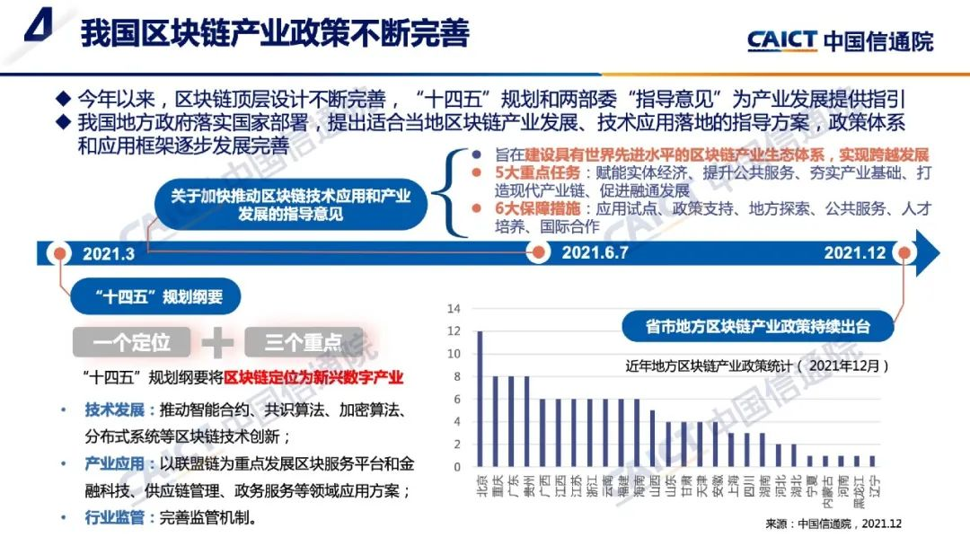
与区块链相关的政策新规（《区块链白皮书》2021 中国信通院）

Slide 25
区块链技术演进
1.0已经完成 2.0正在进行时 3.0可以设想
阶段
特点
代表
区块链1.0
可编程货币
电子现金
去中心化交易
比特币
区块链2.0
可编程金融
智能合约
数字资产
以太坊
超级账本
Libra
区块链3.0
可编程社会
去中心化网络
价值互联网
？

Slide 26
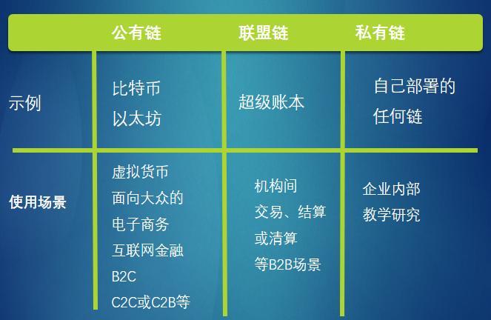
区块链分类
公链 私链 联盟链

Slide 27

单选题
1分
本学期实验基于的以太坊区块链属于那一代区块技术
A
区块链0.0
B
区块链1.0
C
区块链2.0
D
区块链3.0
提交

Slide 28
什么是区块链

Slide 29
背景：互联网上的贸易，几乎都需要借助可信赖的第三方信用机构来处理电子支付信息。
数字签名
传统支付系统
商家
第三方机构
消费者
记录账本

Slide 30
常见的第三方
银行
转账
信用卡
支付宝
微信支付

Slide 31
多选题
1分
银行转账作为第三方能保证什么？
A
卖方发货
B
买方付钱了不能抵赖
C
卖方不卖假货
D
卖方收到买方承诺的钱
E
买方账户余额够付
提交

Slide 32
区块链技术使得任何达成一致的双方直接支付，从而不需要第三方中介的参与
商家
区块链支付系统
数字签名
区块记录
数字签名
消费者

Slide 33
区块链本质是一个分布式账本
一种电子化信息化的手段
分布存储不依赖单一机构
支付方、收款方都不可抵赖
任何人任何时候都不能篡改
可以随时追溯任意一笔交易
所有交易记录在一个账本里

Slide 34
区块链并不是一种独创的技术
对密码学、点对点（P2P）通信、数据库等多种传统技术的优雅整合
计算
存储
通信

Slide 35
区块链原教旨主义
开放，共识：任何人和随时参与和退出，基于共识机制共同维护
去中心，去信任：无须依赖中心化设备管理，依赖数字签名进行验证
交易透明，双方匿名：所有交易对所有节点公开，参与节点无须公开身份
不可篡改，可追溯：单个或多个节点对数据库的修改不会影响网络，每笔交易可追溯到源头

Slide 36
分类
公有链
无中心、节点地位平等
开放，共识；去中心，去信任；交易透明，双方匿名；不可篡改，可追溯。
私有链
部分去中心，少数节点掌权
提供安全、可溯源，不可篡改，自动执行。
联盟链
多中心/部分中心，中心节点平权
联盟链上的读写权限以及记账规则都按联盟规则定制

Slide 37
分类
公有链
联盟链
私有链
比特币
以太坊
示例
超级账本
虚拟货币、面向大众的
电子商务、互联网金融
B2C、C2C或C2B等
机构间的交易、结
算或清算等B2B场景
企业内部
央行数字货币
使用场景

Slide 38
发展历程
从 2008年中本聪的论文开始，区块链经历了可编程货币、可编程金融与可编程社会三大应用时代，其应用范围逐步扩展到社会生活的方方面面。
区块链1.0
区块链2.0
区块链3.0
可编程货币
可编程金融
可编程社会

Slide 39
区块链技术演进
阶段
特点
代表
区块链1.0
可编程货币
电子现金
去中心化交易
比特币
区块链2.0
可编程金融
智能合约
数字资产
以太坊
超级账本
Libra
区块链3.0
可编程社会
去中心化网络
价值互联网
…

Slide 40
投票
最多可选1项
政府对待区块链的态度（弹幕时刻，请大家用弹幕评论）
A
爱
B
恨
C
又爱又恨
提交

Slide 41
区块链1.0基本原理

Slide 42
区块链1.0技术架构
应用层
转账
激励层
发行机制
传播机制
分配机制
共识层
POW
网络层
P2P网络
传播机制
验证机制
区块数据
链式结构
数字签名
数据层
哈希函数
Merkle树
非对称加密

Slide 43
数据结构
区块
区块是一种记录交易的数据结构。
区块由区块头和区块主体组成，区块主体只记录前一段时间内的所有交易信息，区块链的大部分功能都由区块头实现。
区块
区块
上一区块的
哈希散列
随机数
上一区块的
哈希散列
随机数
用来实现区
块的链接
用来实现
挖矿机制
用来实现区
块的链接
用来实现
挖矿机制
交易信息
交易信息
密钥
输入
输入
密钥
密钥
输入
输入
密钥
密钥
输入
…
密钥
输入
…
…
…
Notes:
冥币
代币==烧纸绑定

Slide 44
块高度：390610
头哈希：00000000002c8…ae5
数据结构
父哈希：00000000002c8…ae5
Meekle根c8572f19112…456d
时间戳：2015-12-28 14:40:13
难度：93448670796.32380676
区块头
Nonce：1779633802
区块主体
此区块中的所有交易信息
块高度：390609
版本号，标示软件及协议的相关版本信息
父区块哈希值，引用的区块链中父区块头的哈希值，通过这个值每个区块才首尾相连组成了区块链，并且这个值对区块链的安全性起到了至关重要的作用
Merkle 根，这个值是由区块主体中所有交易的哈希值再逐级两两哈希计算出来的一个数值
时间戳，记录该区块产生的时间，精确到秒
难度值，该区块相关数学题的难度目标
随机数(Nonce)，记录解密该区块相关数学题的答案的值
头哈希：00000000003f2…f1d
父哈希：00000000005e1…e25
Meekle根c59e2d8242…ef1c
时间戳：2015-12-28 14:30:02
难度：93448670796.32380676
Nonce：4005489007
区块主体
此区块中的所有交易信息
块高度：390608
头哈希：00000000005e1…e25
父哈希：000000000079f…e4d
Meekle根 2e11abce579…e12a
时间戳：2015-12-28 14:28:13
难度：93448670796.32380676
Nonce：2181060612
区块主体
此区块中的所有交易信息

Slide 45
数据结构
创世区块
第一个区块创建于2009年
“The Times 03/Jan/2009 Chancellor on brink of second bailout forbanks.”
被编入到比特币客户端软件里
安全的、可信的区块链的根
查看创世区块信息
https://blockchain.info/block/000000000019d6689c085ae165831e934ff763ae46a2a6c172b3f1b60a8ce26f

Slide 46
数据结构
区块链
区块链以区块为单位组织数据。
全网所有的交易记录都以交易单UTXO的形式存储在全网唯一的区块链中。
区块链：公开的、去中心化、去信任分布式账本
区块
区块
区块
上一区块的
哈希散列
随机数
上一区块的
哈希散列
随机数
上一区块的
哈希散列
随机数
用来实现区
块的链接
用来实现
挖矿机制
用来实现区
块的链接
用来实现
挖矿机制
用来实现区
块的链接
用来实现
挖矿机制
创世块
交易信息
交易信息
交易信息
密钥
输入
输入
密钥
密钥
输入
输入
密钥
密钥
输入
输入
密钥
密钥
输入
…
密钥
输入
…
密钥
输入
…
…
…
…
时间轴

Slide 47
数据结构
区块形成过程
区块头
父哈希值
随机数
在当前区块加入区块链后，所有矿工就立即开始下一个区块的生成工作。
把在本地内存中的交易信息记录到区块体中
生成此区块中所有交易信息的 Merkle 树，把 Merkle 树根的值保存在区块头中
把上一个刚刚生成的区块的区块头的数据通过 SHA256 算法生成一个哈希值填入到当前区块的父哈希值中
把当前时间保存在时间戳字段中
通过共识算法来确定新的区块（矿工争夺记账权利）
在比特币中的共识算法是工作量证明算法（POW），进行POW的过程也叫挖矿
实现区块
的连接
用来实现
挖矿机制
时间戳
Merkle根
记录时间顺序
记录交易
区块体
交易信息
密钥
输入
输入
密钥
密钥
输入
…
…

Slide 48
一些新概念后续会讲到
BigInt
哈希
Merkel树
一些新概念后续不会详细讲，感兴趣同学可以在网上找
PoW
Coinbase
UTXO模型

Slide 49
投票(匿名)
最多可选6项
你听说过的和区块链相关的技术（弹幕时刻）
A
公钥、非对称加密
B
哈希函数
C
Merkel树
D
UTXO模型
E
工作量证明，PoW
F
双花
提交

Slide 50
区块链交易流程
第1步：所有者A利用他的私钥对前一次交易（比特币来源）和下一位所有者B签署一个数字签名，并将这个签名附加在这笔交易末尾，制作成交易单
要点：
B以公钥作为接收方地址
A的私钥签名
1.新交易创建
TX
A
B

Slide 51
区块链交易流程
第2步：A将交易单广播至全网，比特币就发送给了B，每个节点都将收到的交易信息纳入本地交易池，等待生成新区块
要点：对B而言，这笔交易在比特币钱包可以即时看到，但直到区块确认成功后才可用。
1.新交易创建
TX
TX
A
B

Slide 52



区块链交易流程
第3步：节点收到交易单后对交易进行验证：交易必须由交易发起者签名，交易发起者有足够的余额可以支付。
然后，通过解一道数学难题去获得创建新区块权利，并争取得到比特币的奖励（新比特币会在此过程中产生）
要点：矿工通过解数学题挖矿将交易打包到区块中。
1.新交易创建
2.交易通过P2P网络传播
3.交易验证
TX
TX
A
B
OK
NO

Slide 53
区块链交易流程
第4步：当一个节点找到解（符合条件的随机数）时，它就向全网广播该区块记录的所有盖时间戳的交易，全网其他节
点收到区块后进行核对
要点：时间戳用来证实区块在特定时间就存在，既不能提前挖矿，也不能事后伪造。
1.新交易创建
2.交易通过P2P网络传播
3.交易验证
4.验证结果通过P2P网络传播
TX
TX
A
B
OK
NO

Slide 54

区块链交易流程
第5步：全网其他节点核对该区块记账的正确性，没有错误后他们将在该合法区块之后竞争下一个区块，这样就形成
了一个合法记账的区块链。
要点：每个节点都保存着一套相同的公共账本
一笔比特币交易从支付到最终确认成功，得到6个区块确认之后才能真正确认到帐。
1.新交易创建
2.交易通过P2P网络传播
3.交易验证
TX
TX
A
B
OK
NO
5.交易写入账本

Slide 55
区块链原理与实践
实验一 以太坊节点搭建
（基础部分介绍）

Slide 56
实验目的及参考流程
本次实验我们将尝试搭建本地以太坊节点并加入到课程私链中，同时完成以太坊账户的创建（实验的提高部分将完成挖矿与转账等操作）
下面将以常用的Win10操作系统为例，展示虚拟机的安装、以太坊环境部署、初始化创世区块、创建账户等操作流程

Slide 57
一、安装虚拟机
我们选用的以太坊客户端为以太坊官方采用Go语言编写的Go-ethereum，在大家常用的Windows操作系统中运行可能会出现一些问题，因此建议使用Windows操作系统的同学统一安装Ubuntu系统的虚拟机
电脑配置的参考需求：
内存大小 ≥ 2GB
预留的硬盘容量 ≥ 20GB

Slide 58
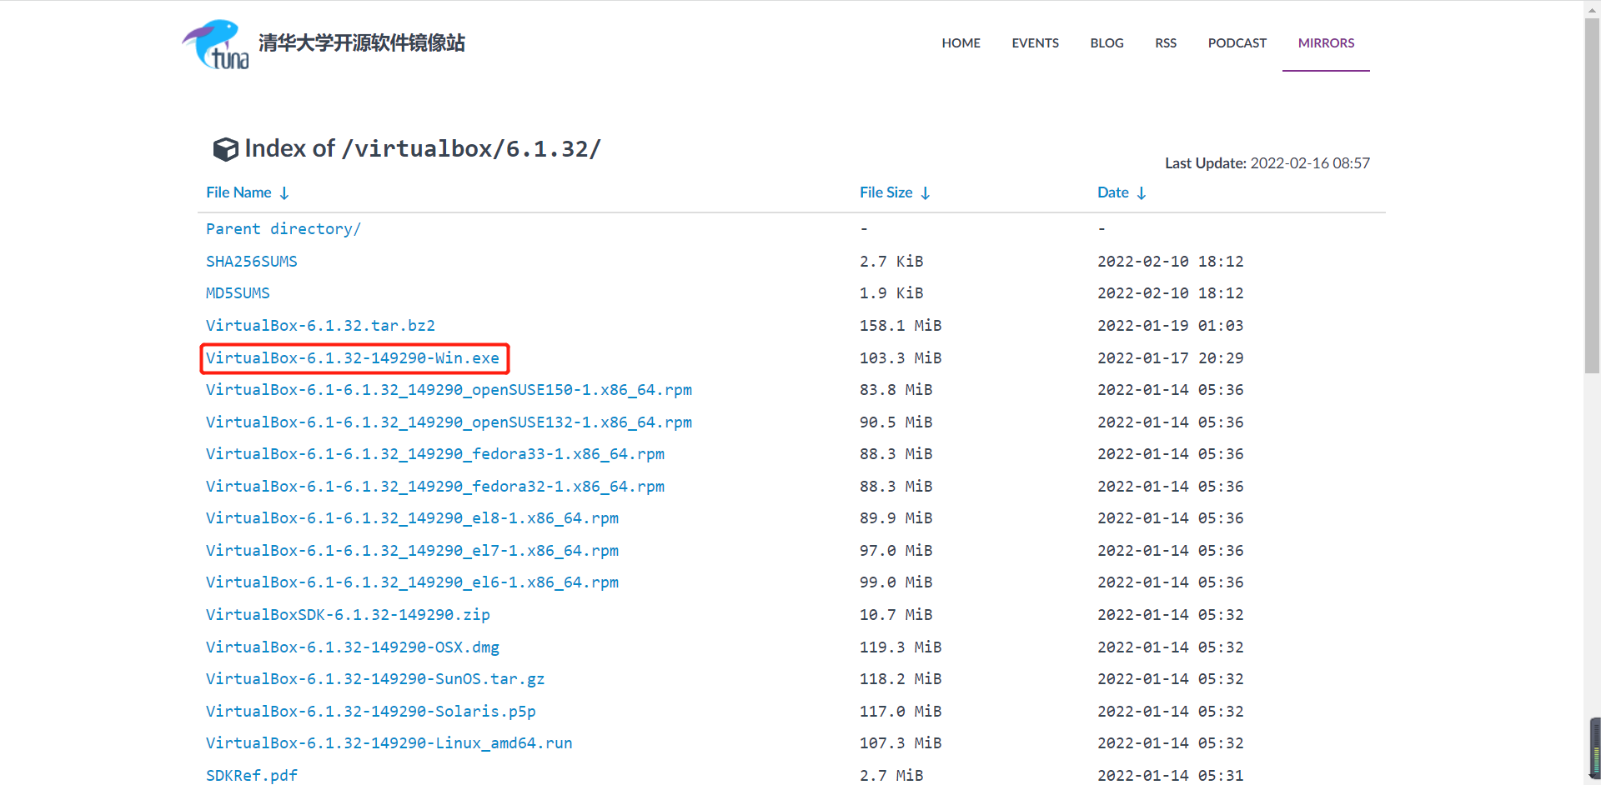
一、安装虚拟机
登入清华大学开源软件镜像站（https://mirrors.tuna.tsinghua.edu.cn）
在“镜像列表”中选择virtualbox，下载Windows版本的安装程序（如最近更新的版本: VirtualBox-6.1.32-149290-Win.exe）

Slide 59
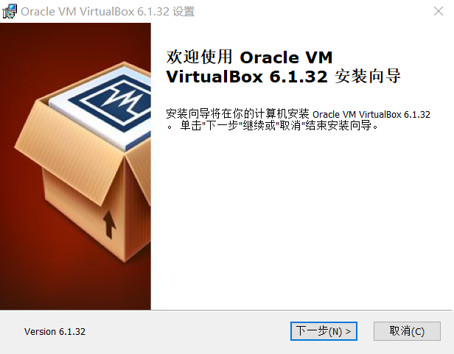
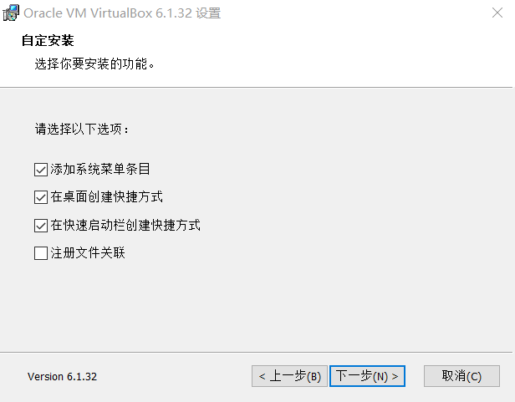
一、安装虚拟机
运行下载下来的VirtualBox Windows安装程序（如6.1.32版本的VirtualBox-6.1.32-149290-Win.exe）按照指引安装，在“选择你要安装的功能”处可以勾选取消“注册文件关联”选项

Slide 60
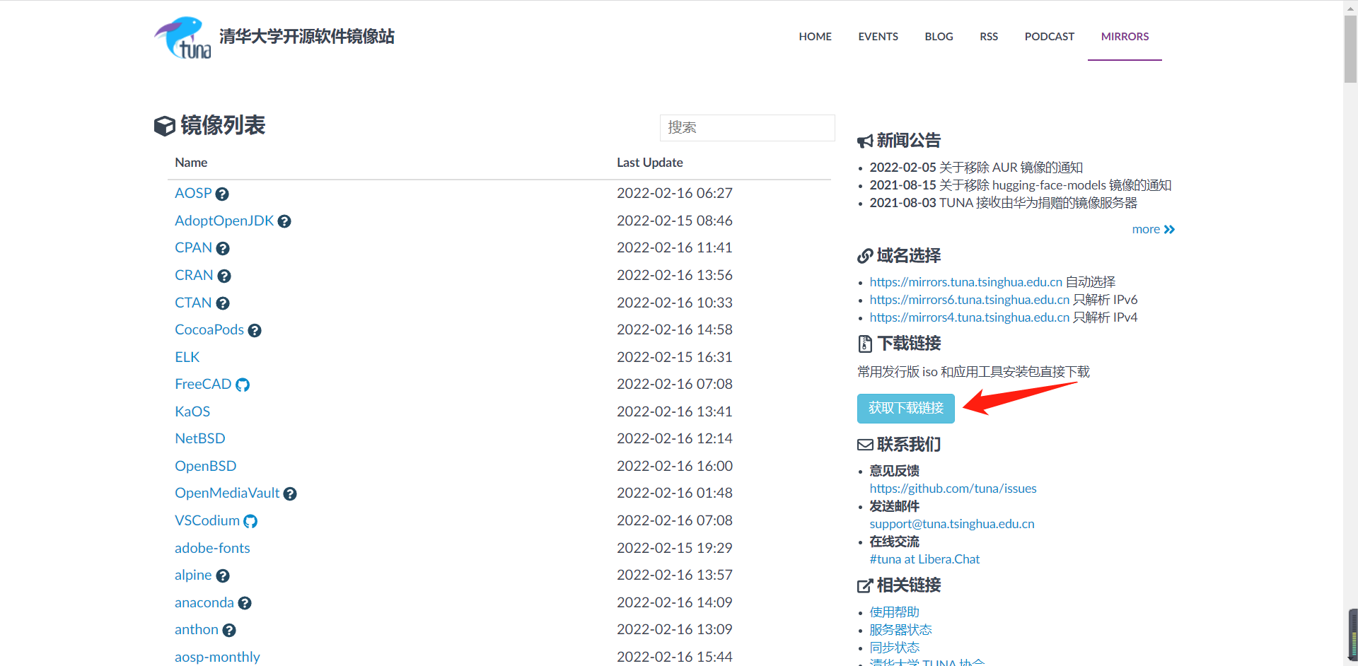
一、安装虚拟机
点击镜像站首页右侧“获取下载链接”，获取Linux操作系统镜像，如可以选择Ubuntu-18.04.6 (amd64, Desktop LiveDVD)下载桌面版Ubuntu18.04镜像

Slide 61
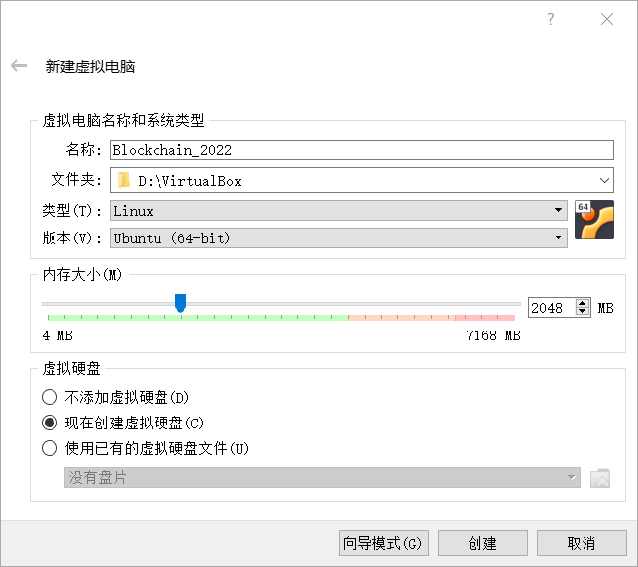
一、安装虚拟机
下载完成后运行Oracle VM VirtualBox，选择“新建”以创建虚拟机，文件夹可指定为预留了至少20GB空间的路径，类型选为Linux，版本为Ubuntu（64-bit）

Slide 62
一、安装虚拟机
分配给虚拟机的内存大小可根据自身情况选为2048MB或再往上，虚拟硬盘则选择“现在创建虚拟硬盘”，完成后点击右下方的创建

Slide 63
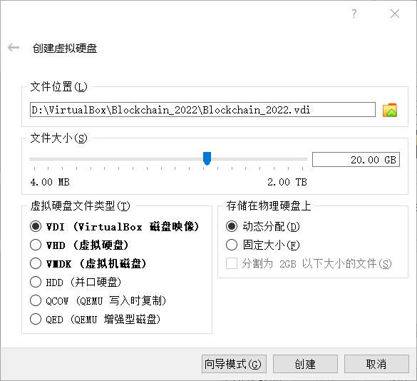
一、安装虚拟机
文件大小可根据自身条件选择20GB或再往上，虚拟硬盘文件类型选为“VDI（VirtualBox 磁盘映像）”，存储在物理硬盘上的方式选为“动态分配”，之后点击右下方的创建

Slide 64
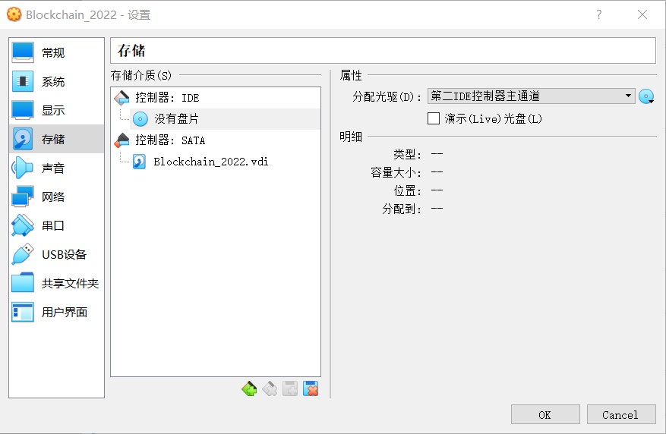
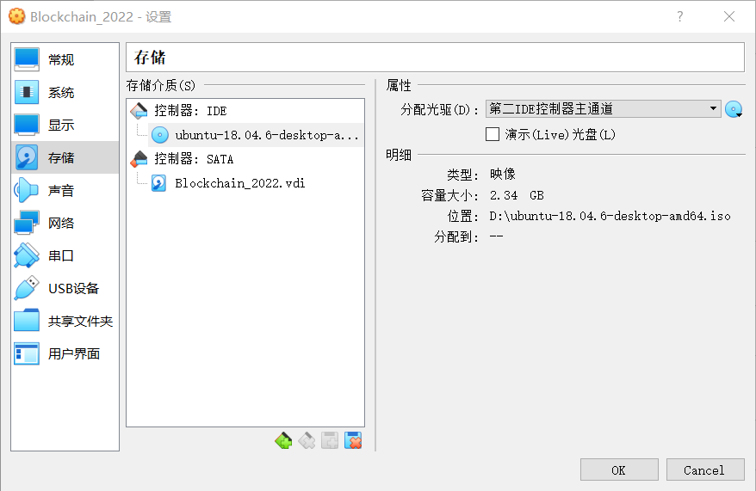
一、安装虚拟机
完成创建后，点击“设置 - 存储”，此时“控制器：IDE”为“没有盘片”，选中，再点击右侧“属性 – 分配光驱”后边的光盘小图标，“选择虚拟盘”导入之前下载的Ubuntu镜像镜像

Slide 65
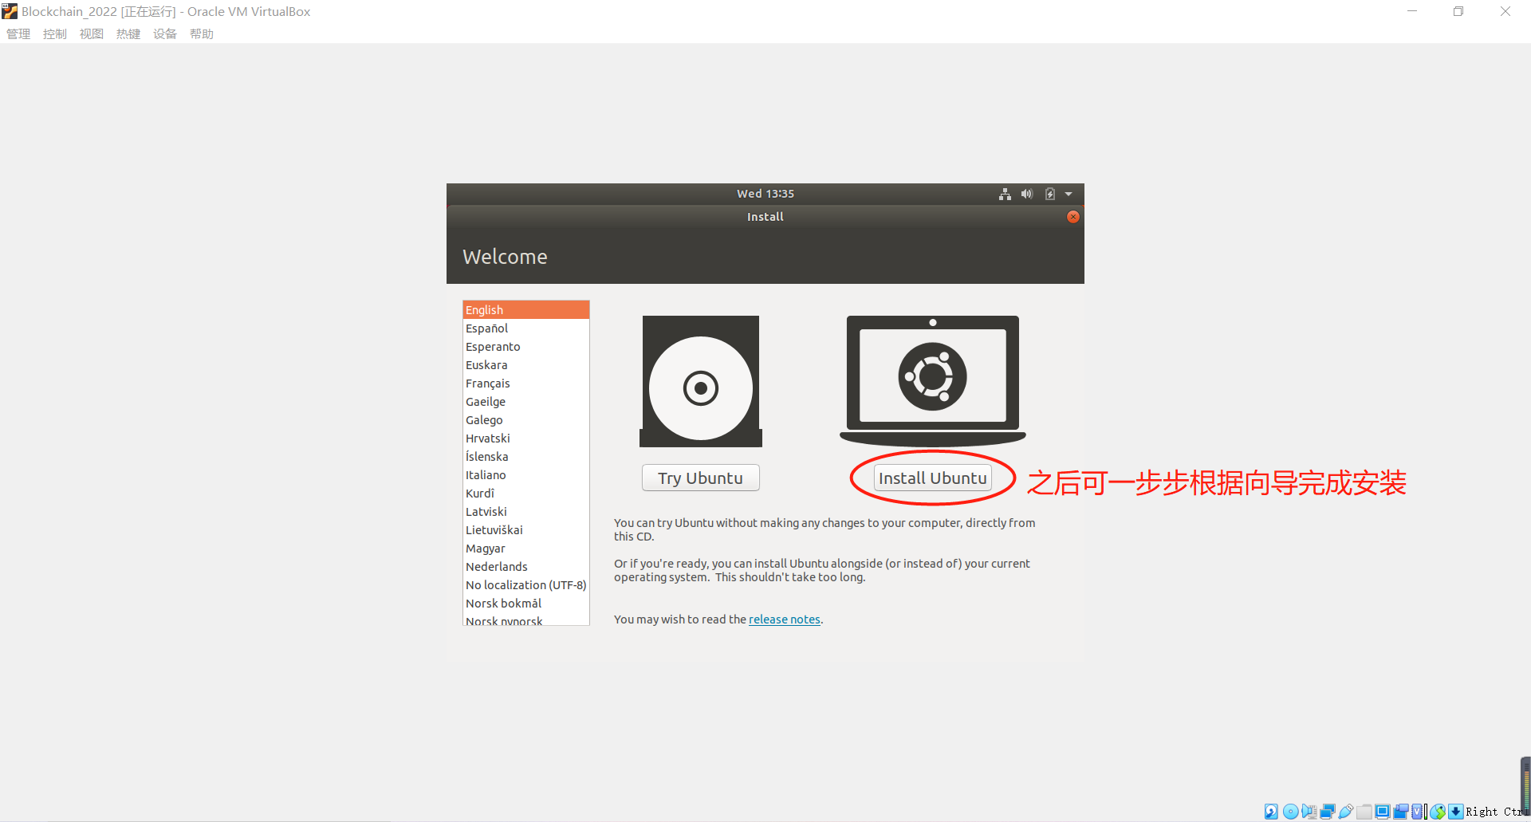
一、安装虚拟机
点击“OK”后在VirtualBox的主界面点击“启动”，按向导安装Ubuntu系统

Slide 66
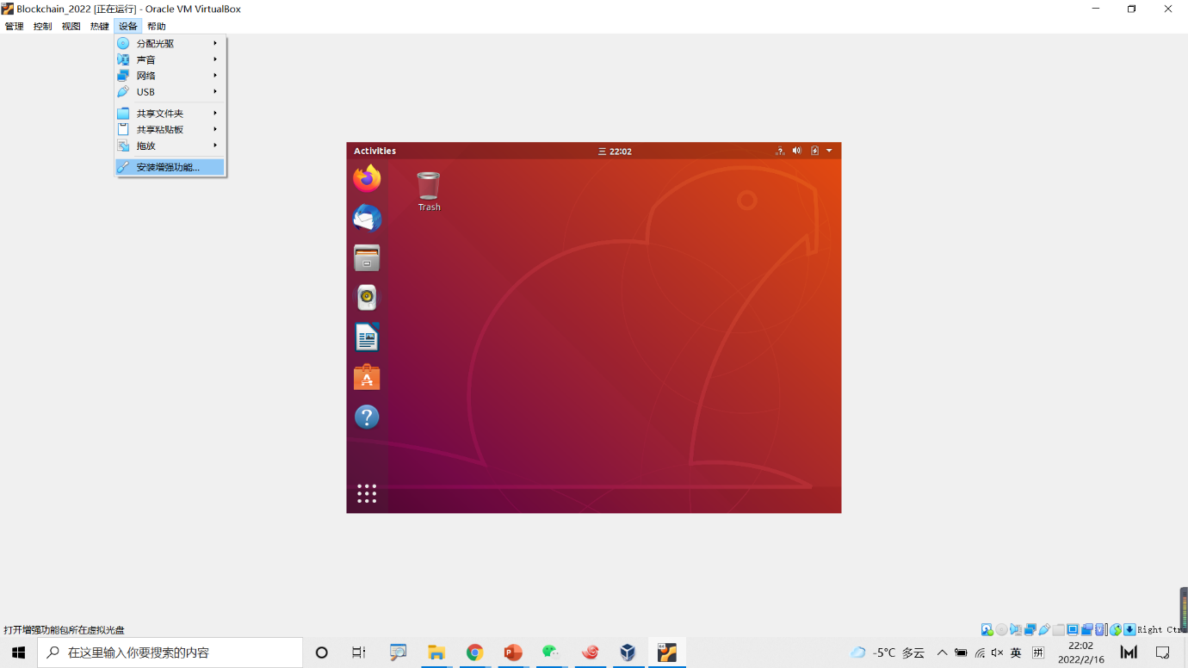
一、安装虚拟机
为了方便进行宿主机与虚拟机间的文件拷贝，在完成Ubuntu系统安装后，需要给虚拟机安装增强功能（设备 - 安装增强功能），完成后可切换为无缝模式显示（视图 - 无缝模式）

Slide 67
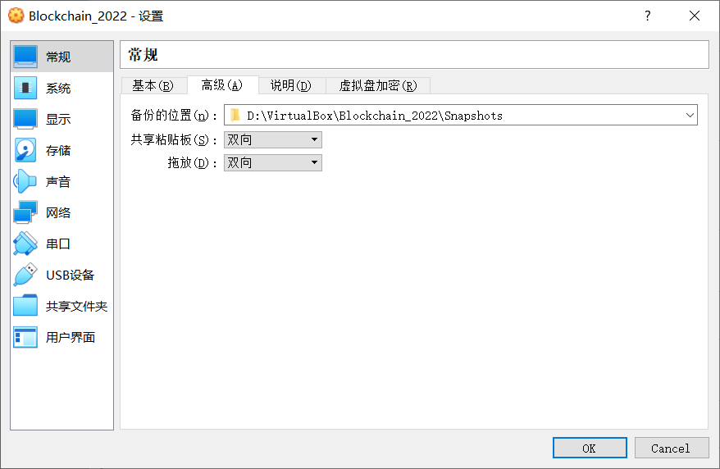
一、安装虚拟机
同时，在虚拟机的VirtualBox主界面，将“设置 – 常规 – 高级”中的“共享粘贴板”和“拖放”均设置为“双向”，重启后即可实现虚拟机与宿主机间的文件复制

Slide 68
一、安装虚拟机
Ubuntu系统默认的国外软件下载和更新源的速度可能会较慢，我们可以换用清华TUNA协会维护的一个软件镜像源
Ubuntu软件源配置文件是/etc/apt/sources.list，我们首先对其做个备份，“Ctrl + Alt + T”打开终端(terminal)并输入命令：
sudo cp /etc/apt/sources.list /etc/apt/sources.list.bak
再用Ubuntu自带的gedit编辑器打开配置文件：
sudo gedit /etc/apt/sources.list

Slide 69
一、安装虚拟机
删除sources.list文件原本的内容，替换为下面的内容后保存：
# 默认注释了源码镜像以提高 apt update 速度，如有需要可自行取消注释
deb https://mirrors.tuna.tsinghua.edu.cn/ubuntu/ bionic main restricted universe multiverse
# deb-src https://mirrors.tuna.tsinghua.edu.cn/ubuntu/ bionic main restricted universe multiverse
deb https://mirrors.tuna.tsinghua.edu.cn/ubuntu/ bionic-updates main restricted universe multiverse
# deb-src https://mirrors.tuna.tsinghua.edu.cn/ubuntu/ bionic-updates main restricted universe multiverse
deb https://mirrors.tuna.tsinghua.edu.cn/ubuntu/ bionic-backports main restricted universe multiverse
# deb-src https://mirrors.tuna.tsinghua.edu.cn/ubuntu/ bionic-backports main restricted universe multiverse
deb https://mirrors.tuna.tsinghua.edu.cn/ubuntu/ bionic-security main restricted universe multiverse
# deb-src https://mirrors.tuna.tsinghua.edu.cn/ubuntu/ bionic-security main restricted universe multiverse
# 预发布软件源，不建议启用
# deb https://mirrors.tuna.tsinghua.edu.cn/ubuntu/ bionic-proposed main restricted universe multiverse
# deb-src https://mirrors.tuna.tsinghua.edu.cn/ubuntu/ bionic-proposed main restricted universe multiverse

Slide 70
一、安装虚拟机
在终端中输入下面的命令，完成软件源的更新：
sudo apt-get update

Slide 71
二、编译部署以太坊环境
现在我们开始进行以太坊源码的下载、编译和部署
首先在终端中输入下列命令安装版本管理工具git：
sudo apt-get install git
安装编译环境：
sudo apt-get install build-essential
下载Go语言安装包（以1.13版本为例）：
wget https://dl.google.com/go/go1.13.linux-amd64.tar.gz // 下载1.13版本的压缩包
sudo tar -C /usr/local -xzf go1.13.linux-amd64.tar.gz // 解压到/usr/local目录下

Slide 72
二、编译部署以太坊环境
安装、配置Go语言（1.13版本 续）：
mkdir -p ~/go/src // 创建Go语言工作目录
echo "export GOROOT=/usr/local/go" >> ~/.profile // 配置GOROOT环境变量
echo "export GOPATH=$HOME/go" >> ~/.profile // 配置GOPATH环境变量
echo "export PATH=$PATH:$GOPATH/bin:/usr/local/go/bin" >> ~/.profile
source ~/.bashrc // 更新相关配置
source ~/.profile // 更新相关配置
go version // 查看Go语言版本，若显示为1.13则安装成功

Slide 73
二、编译部署以太坊环境
创建工作目录~/works，未来代码和数据均放在该目录下：
mkdir ~/works
进入工作目录，通过git拉取以太坊源码：
cd ~/works
git clone https://github.com/ethereum/go-ethereum
// github可能会出现连接问题，大家也可从gitee上公开同步的仓库拉取代码：
git clone https://gitee.com/liu-hm19/go-ethereum
// 如果在未来的课程实验中大家碰到了github项目拉取或git使用报错的问题，
// 可以参考后续PPT中Q & A部分的解决方案

Slide 74
二、编译部署以太坊环境
由于最新版本的以太坊对部分模块做了较大改动，出于教学考虑，我们需要将源码回滚到特定版本（课程选择v1.9.11）：
cd ~/works/go-ethereum
git branch // 查看代码所在分支，初始默认应为master
git tag // 查看项目版本号标签
git show v1.9.11 // 查看v1.9.11版本标签的相关信息
感兴趣的同学也可以新建一个工作目录，尝试编译最新版本的以太坊源码，Golang版本也需要相应地升级至1.14或之后（不过在后续按说明加入课程私链节点时应该会出现问题）

Slide 75
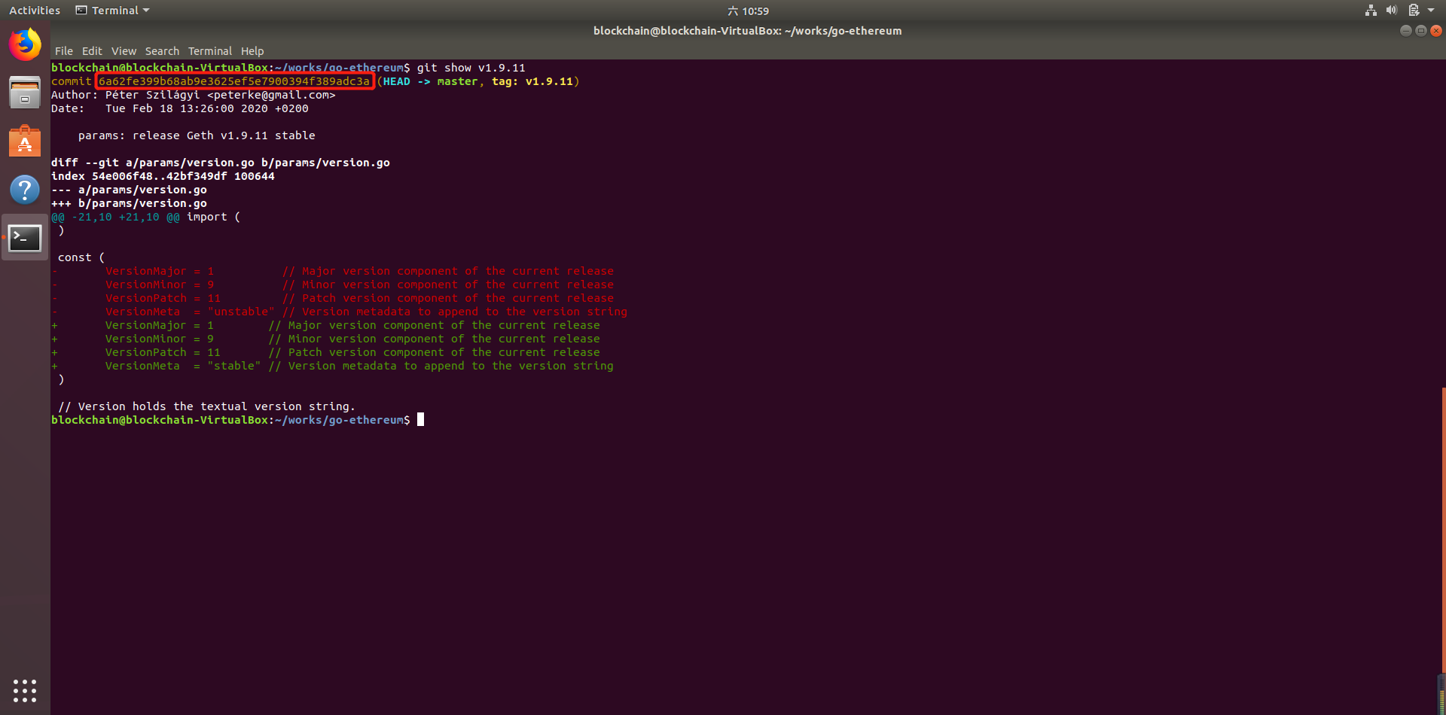
二、编译部署以太坊环境
复制下图中的commit哈希值：

Slide 76
二、编译部署以太坊环境
切换以太坊代码版本后进行编译：
git reset --hard 6a62fe399b68ab9e3625ef5e7900394f389adc3a
make all
如果在编译时遇到了Go module（一些依赖包）加载速度过慢的问题（卡在了env GO111MODULE=on go run build/ci.go install ），可以参考后续PPT中Q & A中修改GOPROXY的解决方案

Slide 77
三、初始化创世区块
输入下列命令创建数据存放路径：
mkdir -p ~/works/data/ethereum
将从网络学堂下载的创世区块配置文件genesis.json（也可以通过复制粘贴下页PPT中的文本创建）存入~/works/data目录
输入下列命令完成创世区块的初始化：
~/works/go-ethereum/build/bin/geth --datadir=~/works/data/ethereum init ~/works/data/genesis.json

Slide 78
创世区块配置文件genesis.json
{
"config": {
"chainId": 931,
"homesteadBlock": 0,
"eip150Block": 0,
"eip155Block": 0,
"eip158Block": 0
},
"coinbase" : "0x0000000000000000000000000000000000000000",
"difficulty" : "0x100",
"extraData" : "",
"gasLimit" : "0xffffff",
"nonce" : "0x0000000000000042",
"mixhash" : "0x0000000000000000000000000000000000000000000000000000000000000000",
"parentHash" : "0x0000000000000000000000000000000000000000000000000000000000000000",
"timestamp" : "0x00",
"alloc": {}
}

Slide 79
四、通过Geth控制台加入课程私链并创建账户
在终端中输入命令启动本地以太坊节点：
~/works/go-ethereum/build/bin/geth --datadir ~/works/data/ethereum --networkid 931
再新建一个终端（原来的终端用于显示日志信息，新建终端用于进行命令操作）进入Geth控制台：
~/works/go-ethereum/build/bin/geth attach ~/works/data/ethereum/geth.ipc
在Geth控制台输入下列命令加入课程私链：
admin.addPeer("enode://2c7f27d207d72a285196a7ee04681970bb57fe3dbd46bb6bcde96532064cd3749b85aea163a58ea544ef45482d5cf737b131d445916c0e3e6c1adce1d5ae53b6@175.24.179.251:30303") // 我们预先部署的云服务器节点

Slide 80
四、通过Geth控制台加入课程私链并创建账户
输入下列命令可获取当前连接的节点信息：
admin.peers // 返回值非空则表明成功连接课程私链上的节点
加入课程私链后将进行链上已有的区块同步，通过下列命令查看已同步的区块数量：
eth.blockNumber // 完成同步后才可进行挖矿
在Geth控制台中输入下列命令创建账户：
personal.newAccount()
按照提示输入密码并确认后将返回完成创建的账户地址（请大家牢记自己的密码）

Slide 81
Q & A
关于Ubuntu系统：
Ubuntu是一款广泛使用的Linux发行版系统，本课程推荐大家采用带图形界面的Ubuntu虚拟机进行实验，不过大部分操作都是在字符终端界面通过命令行进行的（输入一行行的指令来完成与计算机的交互）
字符终端可通过快捷键“Ctrl+Alt+T”打开，常用的命令和操作有：
ls // 列出当前目录下的文件（不包括隐藏文件）
cd /home/blockchain/works // cd用于进入到某个已存在的文件夹中，执行本条命令将进入“/”根目录下的“home”里的“blockchain”里的“works”文件夹
cd .. // 返回上一级目录，“..”是一个相对路径，表示“上一级”
mkdir // 在当前目录中创建文件夹
此外，键盘上的“Tab”键可以补全路径名称，“↑”可以翻看历史命令（输入history也可查看历史命令）

Slide 82
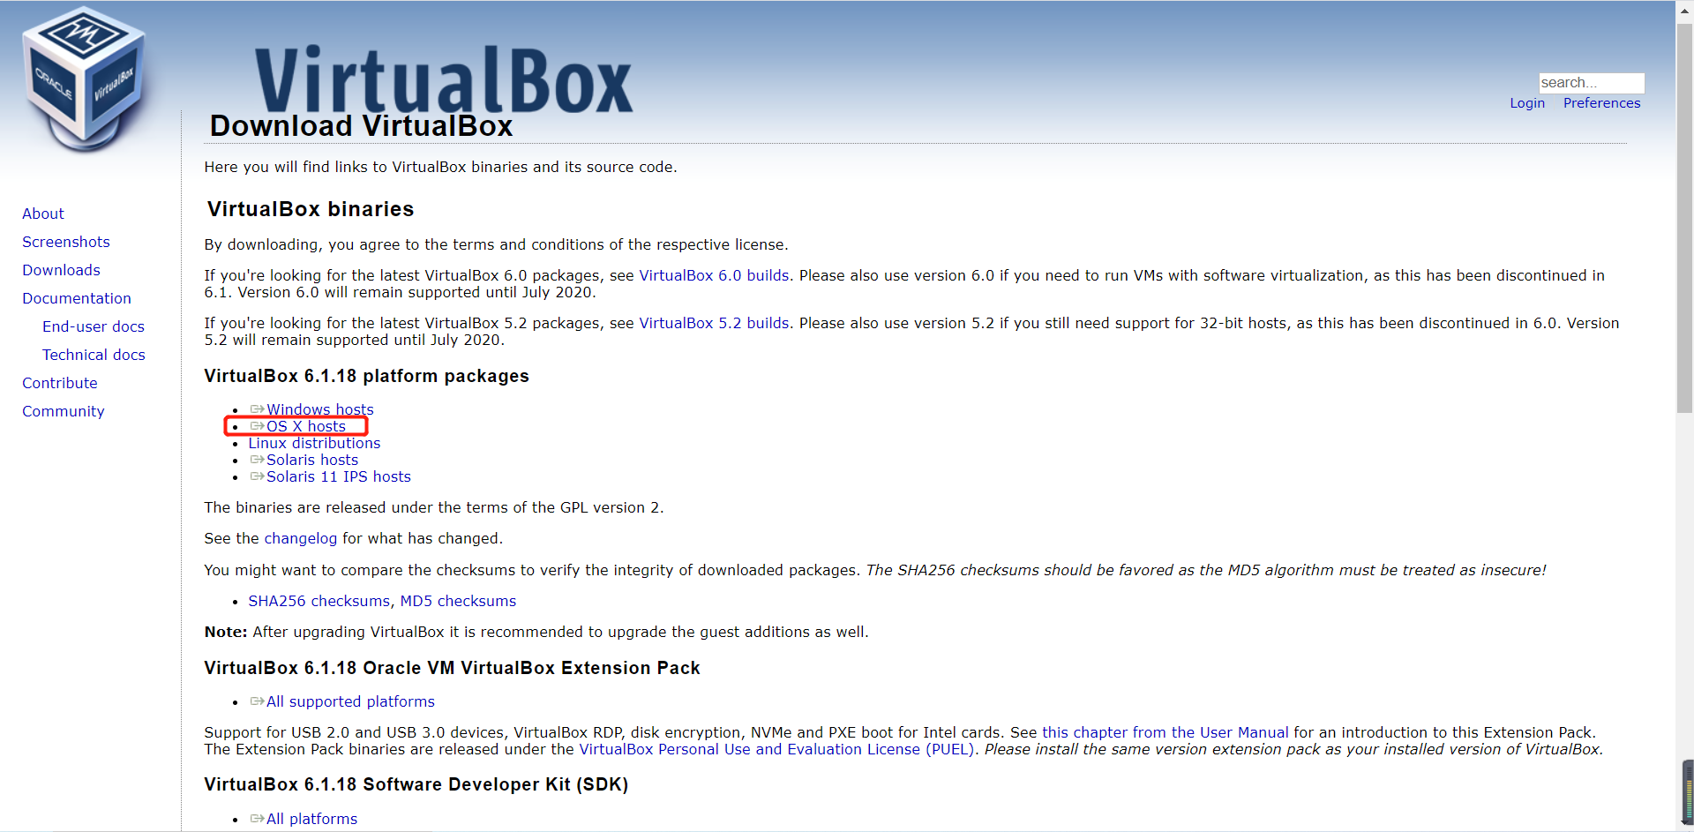
Q & A
对于使用Mac的同学：
可到VirtualBox官方下载网站(https://www.virtualbox.org/wiki/Downloads)下载OS X hosts版本进行虚拟机的安装。

Slide 83
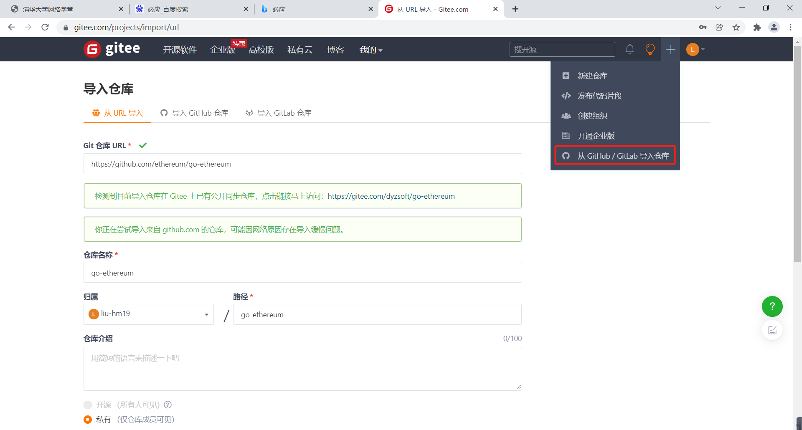
Q & A
如果碰到了github项目拉取速度过慢的问题：
大家可以参考这篇博客(https://blog.csdn.net/xy_zhangchn/article/details/81558144)将github上的项目先导入到gitee中，再拉取gitee上新建的项目。

Slide 84
Q & A
如果使用git clone时碰到了下述报错：
fatal: unable to access ‘https://<my_git>.git/': gnutls_handshake() failed
大家可以先尝试一下参考这些博客自己动手解决，如果还是有困难可以联系助教一起来寻找解决方案
https://blog.csdn.net/weixin_39132520/article/details/114924970
https://www.jianshu.com/p/72b9903a05f4
https://blog.csdn.net/inghoG/article/details/117927858

Slide 85
Q & A
如果碰到了Go模块加载速度过慢的问题：
1.11版本之后的Go语言提供了GO111MODULE这一包管理工具，在程序编译时可以自动查找、下载程序运行缺失的模块，使用时需设置环境变量(export GO111MODULE=on)，如果碰到了导入过慢的问题，可以尝试将GOPROXY设置为国内的代理：
echo "export GOPROXY=https://goproxy.cn" >> ~/.profile && source ~/.profile

